Slide 1
Центральное соотношение челюстей. Определение центрального соотношения челюстей.
Федеральное государственное бюджетное образовательное учреждение высшего образ ования «Красноярский государственный медицинский университет имени профессора В.Ф. Войно-Ясенецкого» Министерства здравоохранения Российской Федерации Кафедра стоматологии ИПО
Выполнил ординатор кафедры стоматологии ИПО по специальности «стоматология ортопедическая» Ахмедов Эльнур Кудрат оглы рецензент к.м.н., Лысенко Ольга Владимировна
Красноярск 2023

Slide 2
Цель
Узнать что такое центральное соотношение челюстей. Изучить методы определения центрального соотношения челюстей.

Slide 3
Определение
Центральным соотношением – называют такое положение нижней челюсти, которое соответствует центральной окклюзии при условии наличия достаточного количества и соответствующего расположения зубов – антагонистов.
Если дефекты зубных рядов расположены так, что нет ни одной пары антагонистов, то есть при 3-й группе, или при полной адентии, при 4-й группе дефектов зубных рядов по Бетельману, более корректно говорить не о центральной окклюзии, а о центральном соотношении.

Slide 4
В зависимости от клинической ситуации различают 4 группы сложности в определении центральной окклюзии:
I – интактные зубные ряды при ортогнатическом прикусе или зубные ряды с включенными дефектами при условии, что протяженность дефекта во фронтальном отделе не более 4 зубов, а в боковом 2 зубов.
II – зубные ряды, в которых высота прикуса фиксирована, есть антагонисты, но располагаются они таким образом, что модели согласно зубным признакам сопоставить невозможно из-за отсутствия зубов в каждой функциональной группе.
III – зубные ряды, в которых нет зубов антагонистов, высота прикуса не фиксирована.
IV – беззубые челюсти.

Slide 5
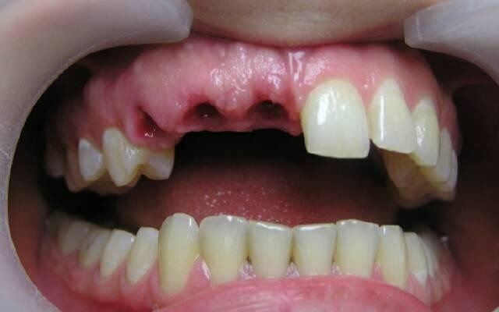
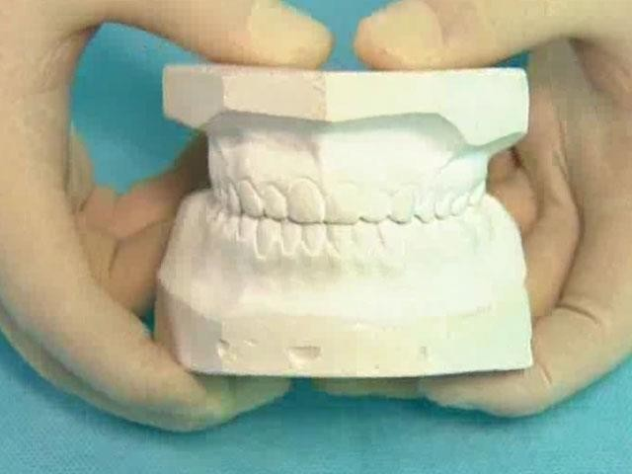
При частичной потере зубов возможны следующие клинические варианты определения центральной окклюзии
1) Зубы-антагонисты сохранились в трех функционально ориентированных группах зубов: в области передних и жевательных зубов с правой и левой сторон. Высота нижнего отдела лица фиксирована естественными зубами.
Центральную окклюзию устанавливают на основе максимального количества окклюзионных контактов, регистрируют силиконовыми массами, не прибегая к изготовлению восковых окклюзионных валиков.

Slide 6
2) Зубы-антагонисты имеются, но они расположены только в двух функционально ориентированных группах (переднем и боковом отделах или только в боковых отделах справа или слева). Проводится в присутствии пациента. Может проводиться с помощью восковых шаблонов с прикусными валиками, либо с помощью фиксаторов окклюзии. В клинику шаблоны с прикусными валиками поступают на гипсовых моделях. Врач обрабатывает шаблоны спиртовым ватным шариком и приступает к их припасовке. Сначала припасовывается верхний шаблон, затем нижний. Шаблон с прикусными валиками вводится в полость рта. Пациента просят сомкнуть зубы, пытаясь при этом добиться центральной окклюзии. Если верхний прикусной валик высок его одрезают, добиваясь плотного контакта зубов антагонистов, зубов утративших антагонистов и прикусного валика на всём его протяжении.

Slide 7
Когда установлен плотный контакт между оставшимися зубами и прикусными валиками, приступаем к определению центральной окклюзии. На один из валиков наслаивается полоска размягченного воска, пациента просят закрыть рот в положении центральной окклюзии. Пациент не всегда смыкает зубы в центральной окклюзии, поэтому перед введением шаблонов с прикусными валиками следует проверить правильность смыкания зубных рядов, используя специальные приёмы:
на зубные ряды пациента укладываем указательные пальцы и просим пациента на них накусить, при этом быстро отводим пальцы в сторону щёк;
просим пациента проглотить слюну и сомкнуть зубы;
приклеиваем небольшой восковой шарик на шаблон с прикусным валиком в дистальном отделе, просим пациента кончиком языка коснуться его и закрыть рот;
максимально запрокидываем голову пациента назад и просим сомкнуть зубы;
просим пациента 10-15 раз широко открыть и закрыть рот, а затем сомкнуть зубы, можно дополнительно попросить пациента проглотить слюну для наибольшей точности;

Slide 8
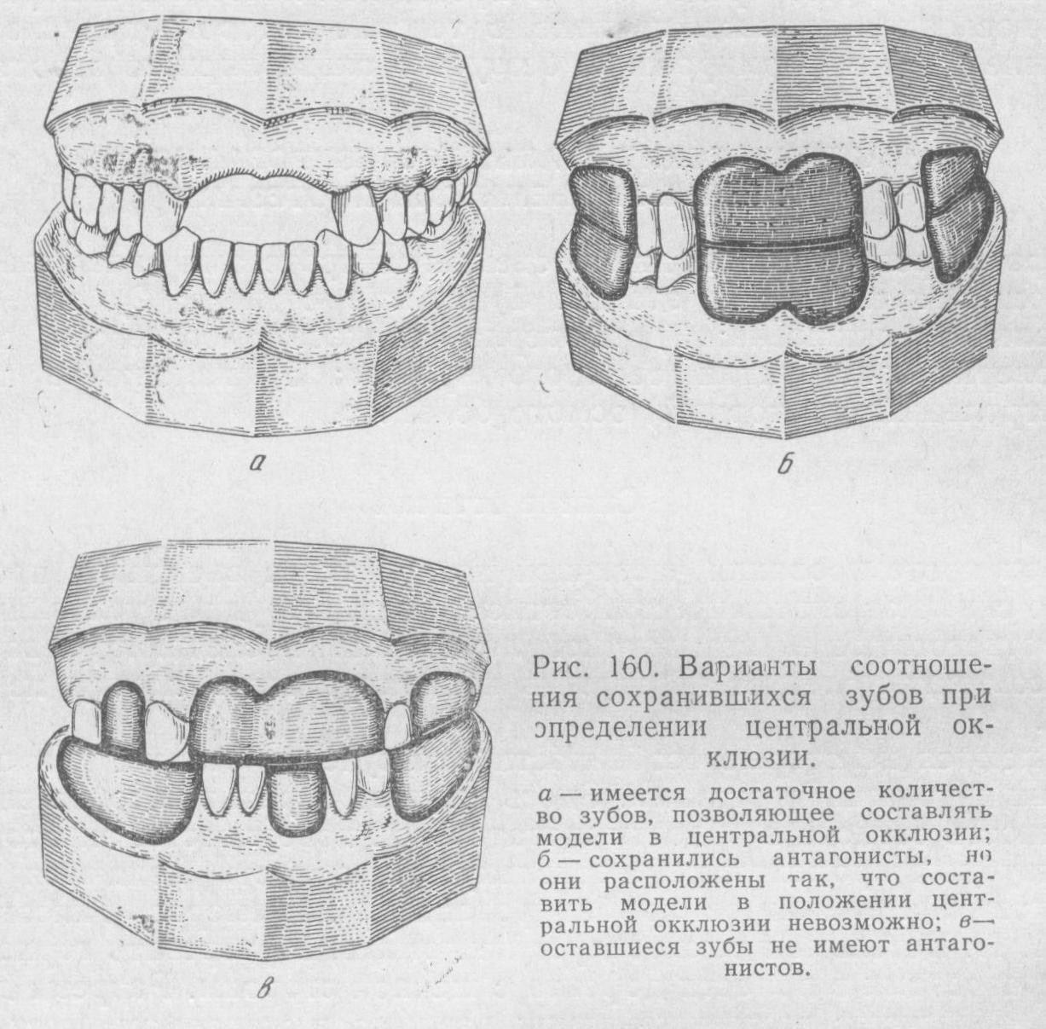
Восковые шаблоны с прикусными валиками извлекают из полости рта одномоментно. Правильность этапа определения центральной окклюзии врач проверяет на моделях, установив на них
шаблоны с прикусными валиками, после охлаждения в холодной воде. Далее модели фиксируются врачом в положении центральной окклюзии с помощью нити, резинки либо с помощью других
подручных материалов.

Slide 9
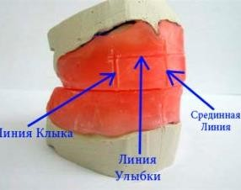
При отсутствии передней группы зубов необходимо нанести следующие ориентиры:
Линию косметического центра (среднюю линию) – для постановки центральных резцов;
Линию клыков – проводится перпендикуляр от крыльев носа на вестибулярную поверхность окклюзионного валика; эта линия
определяет ширину передних зубов до
середины клыка;
Линию улыбки – для определения высоты передних зубов; должна при улыбке пациента располагаться чуть выше линии шеек зубов.

Slide 10
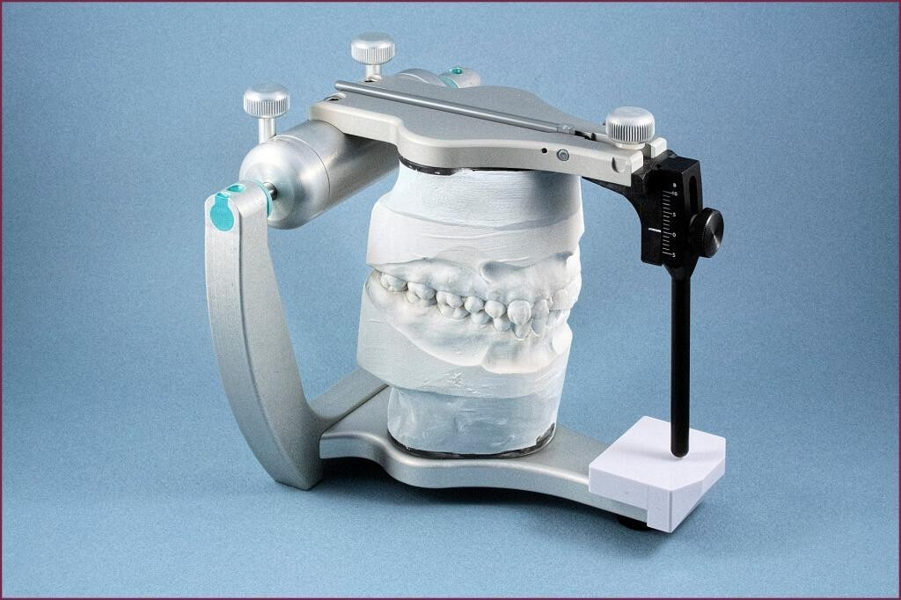
Восковые валики извлекают из
полости рта, охлаждают, разъединяют, убирают излишки воска, складывают по образовавшимся бороздкам и выступам.
После определения центральной окклюзии или центрального соотношения скрепленные между собой модели необходимо загипсовать в артикулятор (окклюдатор).

Slide 11
Определение центральной окклюзии при третьей группе сложности
проводится в присутствии пациента и начинается с определения
межальвеолярной высоты. Для её определения существует 4 метода:
Анатомический метод
Антропометрический метод
Анатомо-функциональный метод (анатомо-физиологический)
Функционально-физиологический метод

Slide 12
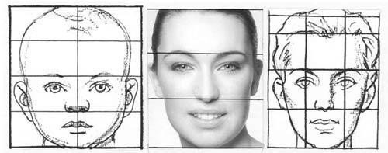
Анатомический метод
Был предложен первым. Известно, что в норме три части лица относительно равны между собой. Метод основан на улучшении внешнего вида и околочелюстных образований при выравнивании высоты нижней трети лица. Метод неточен и неинформативен.

Slide 13
Антропометрический метод
Основан на данных о пропорциях отдельных частей лица. Цейзинг нашёл ряд точек, которые делят тело человека по принципу «золотого» сечения. При помощи циркуля Герингера можно определить точку золотого сечения.
Прибор состоит из двух циркулей. Они соединены так, что ножки большого циркуля оказались разделенными в крайнем и средних отношениях. Только на одной ножке больший отрезок расположен ближе к шарниру, а второй дальше от него.

Slide 14
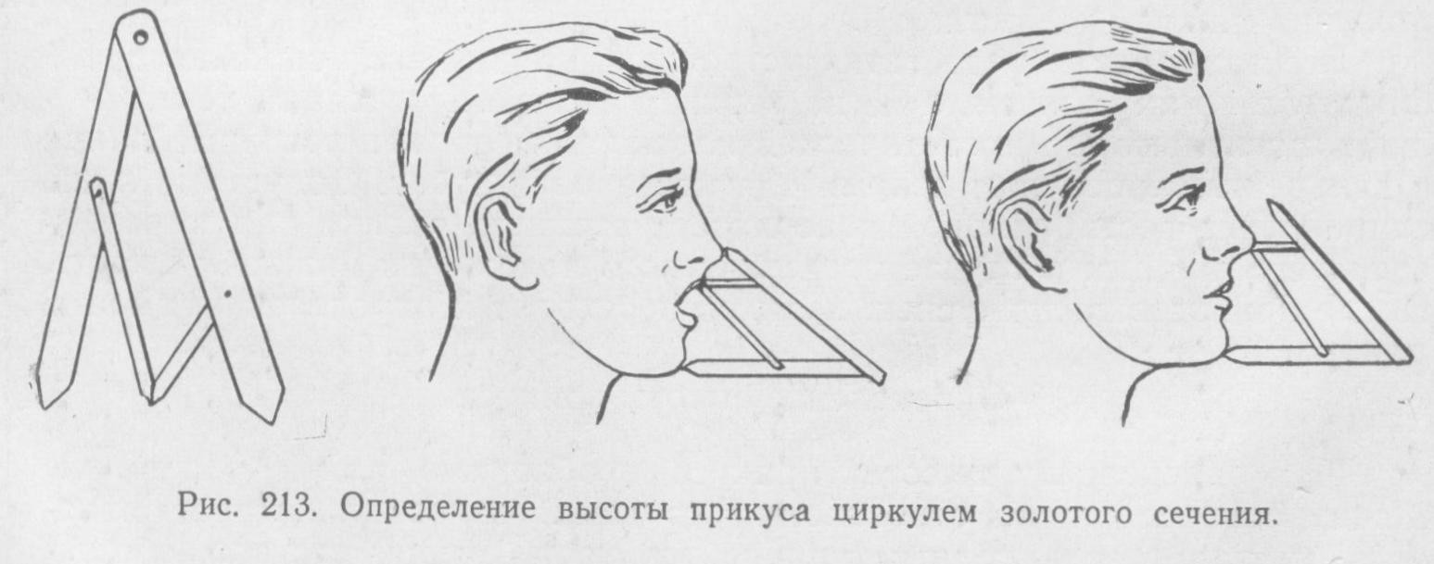
Больного, имеющего передние зубы просят широко раскрыть рот, накладывают на кончик носа крайнюю ножку циркуля, а на подбородочный бугорок – вторую, то полученное таким образом расстояние будет разделено средней ножкой в крайнем и среднем отношениях. Большая величина будет соответствовать расстоянию между указанными точками, но уже при сомкнутых зубах или прикусных валиках.

Slide 15
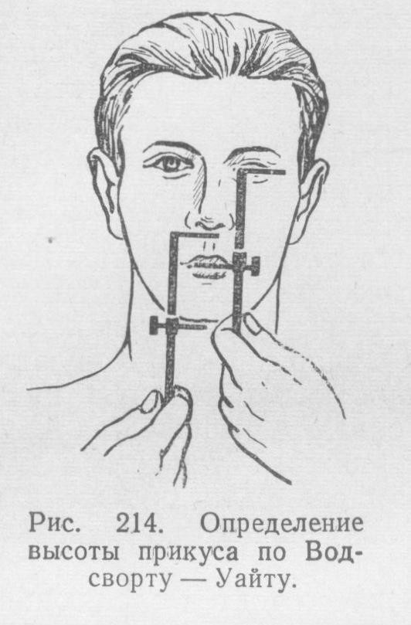
Антропометрический способ
Антропометрический способ по Водсворду-Уайту основан на равенстве расстояний от середины зрачков до линии смыкания губ и от основания перегородки носа до нижней части подбородка.

Slide 16
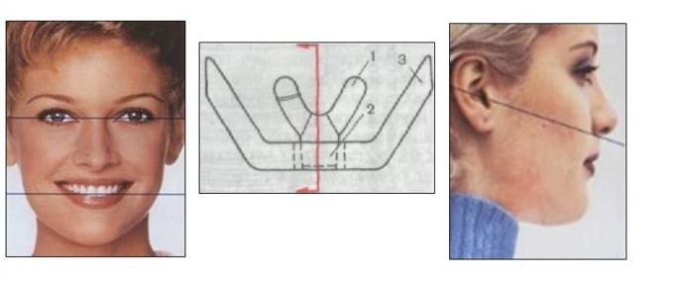
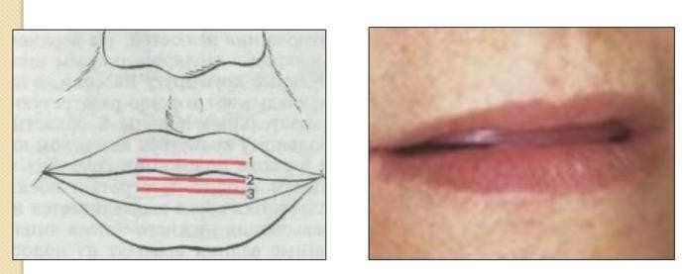
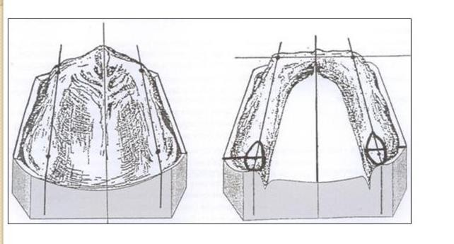
Анатомо-функциональный метод
В покое нижняя челюсть слегка опущена при сомкнутых губах, между зубными рядами появляется просвет 2-3 мм. В процессе беседы с пациентом наносят точки в области основания носа и выступающей части подбородка. По окончании разговора, когда нижняя челюсть находится в состоянии физиологического покоя, измеряют расстояние между нанесенными точками. Затем вводят в рот восковые базисы с прикусными валиками, пациент смыкает рот, чаще всего в центральной окклюзии, и снова измеряется расстояние между двумя точками. Оно должно быть меньше высоты покоя на 2-4 мм. Если при смыкании расстояние больше или равно состоянию в покое, то высота нижнего отдела лица повышена, следует снять излишек воска с нижнего валика. Если же при смыкании получили расстояние меньше 2-4 мм, то высота нижнего отдела лица снижена и следует добавить слой воска на валик.

Slide 17
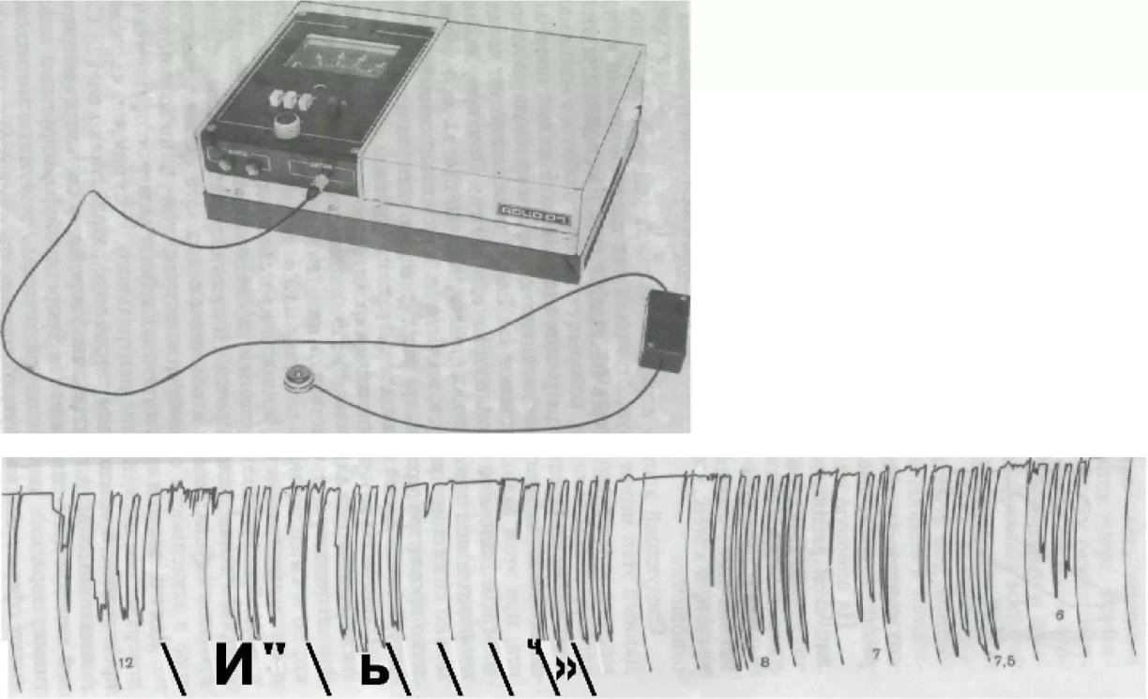
Функционально-физиологический метод
Метод более точен в определении высоты прикуса. Выполняется с помощью специального аппарата для определения центральной окклюзии. Согласно аппарату, устанавливается та высота прикуса, которая определяется датчиком. В полость рта вводится специальная пластинка и штифты различной длины, которые будут меняться. Выбирается то положение, которое соответствует наибольшим усилиям прижатия челюстей. Принцип основан на том, что мышцы могут развивать максимальные усилия только в положении центральной окклюзии. После определения межальвеолярной высоты приступают к припасовыванию шаблонов с прикусными валиками и определению центральной окклюзии.

Slide 18
Функциональный метод
Использование функциональных состояний зубочелюстной системы (глотание, касание кончиком языка воскового валика, укрепленного на заднем крае верхнего воскового шаблона) или рефлекторное отведение нижней челюсти при накладывании пальцев врача на валик в области коренных зубов. Больного в это время просят накусить прикуской валик, нижняя челюсть при этом рефлекторно отодвигается назад. Метод, основанный на давлении на нижнюю челюсть рукой врача.

Slide 19
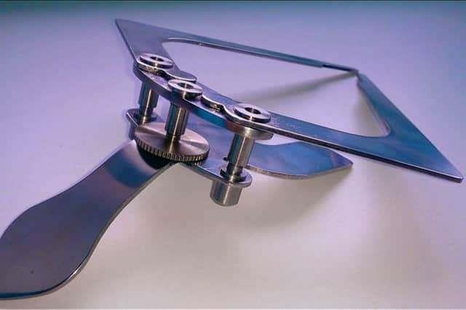
Инструментальный метод.
При значительном отсутствии зубов, а главное – при отсутствии пар антагонистов формирование окклюзионной поверхности осуществляется с помощью аппарата Ларина или двух специальных линеек.

Slide 20
Методика действия аппарата Ларина:
На лице больного проводят карандашом носа-ушную линию. На верхнюю
челюсть устанавливают базис с окклюзионным валиком (из воска) и отмечают на нем линию разреза губ(линии смыкания губ) Базис с валиком выводят из полости рта, устанавливают на модель. С окклюзионного валика срезают излишки воска по линии разреза губ, причем кзади окклюзионный валик срезают больше, чем во фронтальном участке. На боковые участки базиса накладывают разогретый воск в виде валика. Уровень воска должен быть на 2- 3 мм выше переднего сегмента валика.После этого окклюзионный валик срезают дополнительно, сохранив лишь во фронтальной области резцовый упор шириной 2-3 мм. Затем на место срезанного валика накладывают размягченный воск с таким расчетом, чтобы общая высота окклюзионного валика была больше на 1-2 мм оставленного резцового упора. Прижатием окклюзионной пластинки к размягченному валику в переднем и заднем отделах ориентируют по отметке на коже указатели ушных точек./ Базис с разогретыми боковыми валиками повторно фиксируют на верхней челюсти, накладывают на окклюзионный валик металлическую пластинку и пока воск мягок, прижимают её во фронтальном участке до соприкосновения с фронтальным сегментом валика, а в боковых- до уровня указательных плоскостей носо-ушной линии

Slide 21
Вывод
Узнали что такое центральное соотношение челюстей. Изучили методы определения центрального соотношения челюстей.

Slide 22
Литература
Ортопедическая стоматология. Под ред. В.Н. Копейкина, М.З.Миргазизова. Москва 2001г
Загорский В.А. Окклюзия и артикуляция. Руководство. Москва 2012г.

Slide 23
Спасибо за внимание

